Slide 1


Introduktion til metode
Hvad er metode, hvad kan vi bruge det til? Hvorfor er det væsentligt at forholde os kritisk til metoder?

Slide 2
Vores store lille c-fag
Af læreplanen fremgår metode som en del af psykologi-faget på gymnasiet. Det står beskrevet at I skal kunne:
  Demonstrere et elementært kendskab til fagets forskningsmetoder
  Forholde sig til videnskabelige og metodiske forhold
Altså er det centrale i læreplanen at I skal have en GRUNDLÆGGENDE viden om psykologisk metode. I skal således kunne redegøre for konkrete metodiske redskaber, identificere forskellige variable (afhængige og uafhængige) i relation til en psykologisk undersøgelse eller problemstilling, vurdere betydningen af metodiske valg og forholde til kritisk til dem i f.eks. en undersøgelse. Dette indebærer selvfølgelig også at forholde sig til, hvilke konsekvenser metoden skaber for forskningsresultaterne.
MEN metode er ikke et selvstændigt afgrænset område (selvom i nu har et selvstændigt modul som handler om det). Metode går på tværs af alle de videnskabelige problemstillinger I har været præsenteret for indtil nu + alle dem i kommer til at møde i fremtiden. Det gælder både psykologi, men også alle andre fag! Metode er en essentiel del af enhver videnskabelig praksis, og jeg kan slet ikke understrege vigtigheden af allerede at sætte sig godt ind i det!

Slide 3


Fænomenet: “forelskelse”
Forelskelse er meget svært at forstå fordi det er så komplekst et fænomen. Forelskelse kan føre til at man rødmer, at man har svært ved koncentrere sig, at man mister appetitten eller at man ligger søvnløs, fordi følelserne ræser rundt i dig.

Slide 4

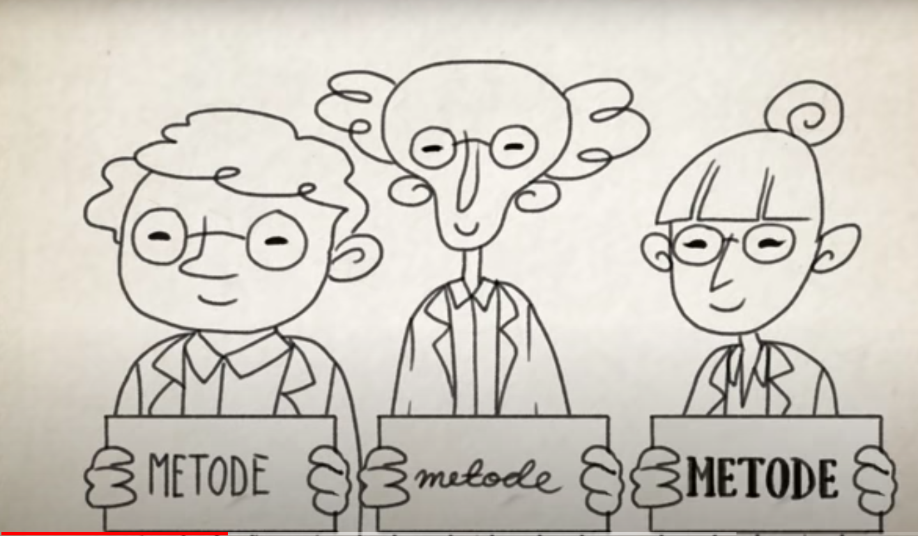
Komplekse fænomener kan undersøges på mange forskellige måder – og for HVER måde bruger de forskellige videnskabsfolk forskellige metoder.

Slide 5
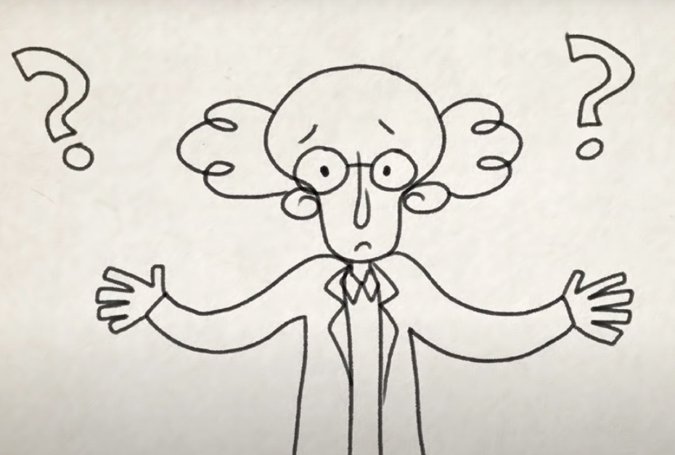
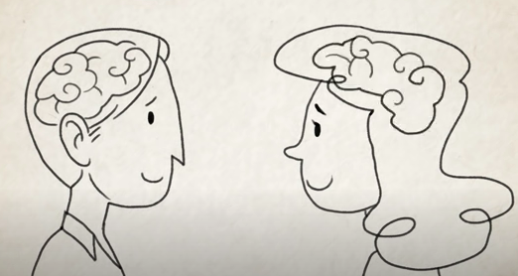
Biologen går naturviden-skabeligt til værks!
Han laver målinger på de forelskede som viser hvordan kemien i deres hjerner forandrer sig når de ser på hinanden. Biologen undersøger og forsker i forelskelse, ved hjælp af den naturvidenskabelige metode som går ud på at lave præcise målinger som kan eftergøres at hvem som helst, hvor som helst. Sådan en metode kan fortælle os om sammenhængen i vores kroppe når vi er forelskede, men kommer til kort når vi vil undersøge hvad forelskelse rent faktisk betyder for os mennesker. Til det skal vi bruge en anden metode →

Slide 6
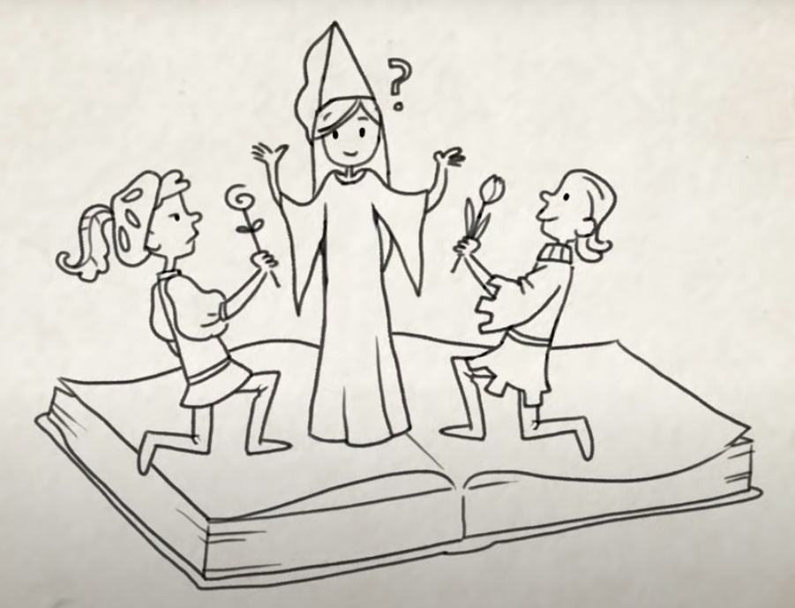
Professoren i dansk går humanistisk til værks!
Med den humanistiske metode forsker professoren i dansk i forelskelse ved at fortolke dan-ske kærlighedsromaner for de sidste 250 år. På den måde får hun et meget tydeligt billede af hvordan vi danskere forholder os til forelskelse. Hun finder blandt andet ud af at den roman-tiske tanke om ‘den eneste ene’ faktisk ikke fandtes for 250 år siden - men at den betyder utroligt MEGET for os i dag. Med den humanistiske metode kan vi altså få svar på hvordan den enkelte oplever et fænomen som forelskelse.

Slide 7

Den samfundsvidenskabelige forsker vil undersøge hvordan forelskelse eller det at indgå i nye relationer og grupper kan have betydning for den enkelte!
Han vil måske ved hjælp af samfundsvidenskabelige metoder undersøge den indvirkning det har på den enkelte at være forelsket. Hvorfor handler han eller hun anderledes end vedkommende ellers ville have gjort, blot fordi de indgår i en ny relation?

Slide 8


Som det er med forelskelse er det også med andre fænomener i verden. De er så komplekse at forskere kan undersøge mange forskellige sider af dem, og for hver en side de vil undersøge, er der brug for en særlig metode som er skabt speci-elt til at fremskaffe lige den type viden som forskeren er ude efter.
Hver metode er som en særlig kikkert, der kan stille skarpt på en del af verden, som de andre metoder ikke kan stille skarpt på. På den måde vil noget stå i forgrunden, som man kan se tydeligt og måske forstå bedre, men der bliver samtidig også sort og lukket for alt det i baggrunden.

Slide 9
Første step er at få styr på hvilke metoder der findes! (senere forholder vi os til deres styrker og svagheder)
Forskeren kan starte sin undersøgelse med en hypotese. Hvad er en hypotese?
Forskeren har nu brug for noget data, til at be- eller afkræfte sin hypotese. Uanset om forskeren har en hypotese eller ej, bygger al videnskab på en systematisk indsamling og behandling af data. Det datamateriale som forskeren får fra sin undersøgelse, kaldes også for undersøgelsens empiri som betyder erfaring. Hvad kan man som forsker gøre for at indsamle data? (PIST: SVARET ER METODER!!)
  De forskellige metodiske værktøjer kan nu i grove træk inddeles i to MEGET VIGTIGE kategorier: Kvalitativ metode og kvantitativ metode
Læs teksten på modulet og besvar spørgsmålet: Hvad er formålet med henholdsvis den kvantitative og den kvalitative metode? Udfyld skemaet, og placér de forskellige dataindsamlings-metoder vi sammen har fundet frem til under metoderne!

Slide 10
Hvordan forholder vi os kritisk til valg af metoder, og hvilke begreber har vi for at vurdere kvaliteten?
Når man skal vurdere kvaliteten af en undersøgelse, spørger man til to helt centrale ting, nemlig til undersøgelsens validitet og reliabilitet - dvs. dens gyldighed og troværdighed.
  Reliabilitet. Med begrebet reliabilitet i metodesammenhænge menes der, om vi ville få samme resultat ved at gentage et givent forsøg.
  Validitet. I metodesammenhænge henvises der fx til, om vi egentlig måler det, vi antager at vi måler.
  Økologisk validitet. For at et eksperiment skal være så validt som overhovedet muligt skal forsøgspersonerne/dyrene helst agere så naturtro som overhovedet muligt og ikke lade forsøget påvirke deres adfærd.
Generaliserbarhed. Kan denne data siges at være gældende for en større population end den vi har undersøgt?
Variable. Uafhængige/afhængige, om der er kausalitet mellem variablene eller blot en statistisk korrelation. Der kan være en statistisk korrelation mellem variable, men vi er mere interesserede i en reel kausalitet, dvs. en decideret årsagssammenhæng mellem variable.
Longitudinal. Henviser til et studie over tid. Kauai-undersøgelsen om resiliensfaktorer er et eksempel på en longitudinal undersøgelse, da forskerne undersøgte 698 børn ved fødslen og senere, da de var 2, 10, 18, 32 og 40 år.
Etiske overvejelser. Såsom informeret samtykke, anonymitet, beskyttelse af deltagerne og retten til at fortryde

Slide 11

Hvilken metode?
I er nu ansate på et psykologisk forskningscenter som rådgivere. Jeres speciale er metoder, og jeres ansættelse går ud på at hjælpe forskerne på stedet, med at træffe de rigtige metodiske valg i deres forskningspraksis. Forskerne kommer til jer med et eller to forskningsspørgsmål og I skal så udarbejde et metode-design til jeres forsker. Designet skal have en klar struktur, tidslinje, have overvejet styrker, svagheder, kvalitetskriterier og taget stilling til etikken også!

Slide 12

7-trins guide til kritisk gennemgang af undersøgelser
Oprindelse: Hvem har lavet undersøgelsen, hvor og hvornår?
Formål: Hvad var formålet med undersøgelsen? Er der en hypotese?
Deltagere: Hvem deltog i undersøgelsen – hvordan er de udvalgt? Kritisk: Er der nok? Er de repræsentative for befolkningen på tværs af alder, køn, kultur? Er de repræsentative for hele verden?
Metode: Hvad gjorde man? Hvilken metode har man brugt? Er det en kvalitativ eller kvantitativ undersøgelse – eller mixed? Kritisk: Hvad er fordele og ulemper ved denne metode? Foreslå evt. en variation af undersøgelsen. Er der lavet kontrolforsøg?
Resultater: Hvad fandt man frem til?
Databehandling/fortolkning: Hvad kan resultaterne bruges til at sige noget om?
MERE KRITIK: Hvordan er generaliserbarheden, validiteten (og den økologiske validitet), reliabiliteten og etikken? Hvilke variable måles der på og er de uafhængige/afhængige samt hersker der kausalitet eller blot en statistisk korrelation?

Slide 13
Overvej hvilke traditioner disse forsøg fra tidligere hører til?
Harlows Aber?
Mary Ainsworths fremmedsituationstest?
Freuds beskrivelser af terapeutiske behandlingsforløb?
Erik Eriksons faseteori?

Slide 14
De tre traditioner forsøger at forklare eller forstå baggrunden for menneskers adfærd, men ser imidlertid meget forskelligt på, hvad der bestemmer den!
Den naturvidenskabelige tradition ser på mennesket som et biologisk væsen bestemt af arv og miljø. Indenfor psykologien sigter denne tradition at finde frem til de årsager og almene lovmæssigheder, der udspringer af det biologisk-genetiske grundlag, og er med til bestemme eller sætte rammerne for menneskers adfærd.
Den humanvidenskabelige tradition ser på mennesket som et bevidst og frit handlende subjekt. Formålet for denne tradition er at undersøge de særlige hensigter og motiver, der ligger bag det enkelte menneskes handlinger.
Den samfundsvidenskabelige tradition har gruppen, eller mennesket i gruppen som sit genstandsområde, og formålet er dels at finde frem til det fælles, mønstrene og det almene i menneskers adfærd i kollektive sammenhænge, dels at undersøge mennesker i de specifikke historiske og kulturelle kontekster, de lever i. Det er kendetegnende for den samfundsvidenskabelige tradition inden for psykologi, at den står med et ben i både naturvidenskaben og humanvidenskaben. Den er præget af den naturvidenskabelige tradition, når den forsøger at finde frem til mønstre og almene lovmæssigheder i den måde, mennesker fungerer i grupper på, og den er præget af den humanvidenskabelige tradition, når den forsøger at finde frem til, hvordan menneskers adfærd præges af de historisk specifikke og kulturelle sammenhænge, de indgår i.

